Slide 1
LA FATIGUE
Article de Fernand CRIQUI
Fatigue et surmenage dans la revue DIAGRAMME,
n°93, novembre 1964

Slide 2
Vivre et agir,
c’est avant tout
dépenser de l’énergie.

Slide 3
LA FATIGUE
La fatigue est une expérience commune à chacun d’entre nous et quotidienne : fatigue de la surcharge de travail, en passant par la fatigue de l’inaction et de l’ennui prolongés.
La fatigue, avec son cortège de symptômes, constitue un mécanisme PROTECTEUR qui engage à ralentir ou interrompre la dépense d’énergie.
La fatigue est un mécanisme protecteur faisant intervenir une multitude de systèmes de régulation, pour un but unique : conserver l’équilibre vital c’est à dire Vivre des intérêts sans toucher au capital.
Le champ de la fatigue s’étend à tous les aspects et à tous les âges de la vie : fatigue scolaire, fatigue de croissance, fatigue de la maternité, de la vieillesse..

Slide 4
Il existe des fatigues…
→ Elles peuvent coexister, se renforcer,
se substituer les unes aux autres.

Slide 5
Ainsi la fatigue nerveuse a-t-elle peu à peu remplacé la fatigue musculaire sous l’effet des progrès techniques. La mécanisation, l’automatisation de la production ont diminué les efforts physiques mais en intensifiant le rendement et la productivité, ont augmenté la fatigue nerveuse, cognitive.
Cycles de travail, gestes professionnels sont chronométrés, intensifiés dans une hâte fébrile à exécuter une tache monotone, sans finalité créatrice mais avec une attention vigilante : fatigue nerveuse.

Slide 6
La fatigue des matériaux (1)
Il existe une profonde analogie entre la subite rupture d’un organe de machine et l’effondrement de la fonction cardiaque chez un marathonien.
« Le phénomène de fatigue suppose une structure sollicitée par des efforts ou des contraintes dont l’intensité et la périodicité est telle qu’elle entraine des déformations ou altérations pouvant aboutir à la rupture ou à la destruction de la structure. »
Ex : une pièce métallique peut se rompre sous des efforts inférieurs à sa charge de rupture si l’effort est répété un nombre suffisant de fois.

Slide 7
La fatigue des matériaux (2)
Un métal soumis à un effort subit des déformations. Après suppression de cet effort, le métal revient à l’état initial avec un certain retard qui dépend :
du type de métal
du type d’effort
de la durée, de l’intensité de l’effort
des facteurs de milieu ambiant
Le matériau demande un repos, un temps de récupération pour retrouver sa forme.

Slide 8
La fatigue des matériaux (3)
Le retour à la forme : chez le sujet astreint à un effort , le repos doit être suffisant pour assurer la pleine récupération physiologique et le retour à des constantes normales (rythme cardiaque, respiratoire, etc…)
Lorsque les efforts imposés à un matériau ou à un travailleur se répètent à une cadence qui ne permet plus la récupération totale, la pièce mécanique se rompt, le sujet s’effondre.
Facteurs influant sur la limite de fatigue d’un matériau :
l’existence de contraintes internes
les défauts de structure
les fissures

Slide 9
Le facteur milieu
Le degré de fatigue dépend aussi du milieu physique et de l’ambiance.
Des métaux sous contrainte résistent moins bien à une température très élevée par exemple. L’endurance au travail diminue également chez le sujet en atmosphère chaude.
La fatigue peut avoir comme principale cause le travail lui-même mais aussi les conditions apparemment accessoires dans lesquelles on l’effectue : bruit, lumière, interruptions, etc…
La fatigue est l’échec temporaire ou permanent de l’effort d’équilibrer les forces du sujet avec les contre-forces de son milieu.

Slide 10
L’understressing
Après avoir subi des efforts cycliques, un matériau ne retrouve qu’imparfaitement sa forme. Il subsiste de faibles déformations irréversibles après suppression des efforts. La loi de Wöhler précise bien que la rupture n’a pas lieu si l’effort appliqué est inférieur à une valeur limite dite de fatigue ou d’endurance.
L’endurance peut être améliorée. Ce phénomène appelé, UNDERSTRESSING, correspond dans le domaine physiologique, au surentrainement et au surmenage.

Slide 11
La fatigue est donc un phénomène complexe à l’échelon de la matière inerte :

Slide 12
Le Squelette, transition de la matière inerte au règne des vivants
Un os soumis à des efforts dépassant la limite de fatigue se rompt à la manière d’une pièce mécanique. La radio révèle des fissures osseuses aboutissant à une fracture de même aspect que la rupture d’une pièce mécanique.
Rappel : la forme de chaque os du squelette est un petit chef-d’œuvre de mécanique. La nature est excellente technicienne.

Slide 13
Le travail de l’homme obéit aux lois de la thermodynamique et se superpose à la dépense énergétique nécessaire au maintien des fonctions vitales
Les échanges métaboliques constituent des mécanismes chimiques qui ont pour mission d’emmagasiner et de libérer de l’énergie au fur et à mesure des besoins.
Si l’adaptation exige une quantité d’énergie supérieure à celle que le système peut mettre en disponibilité → fatigue voire épuisement.
Si la période de récupération ne succède pas à la dépense d’énergie, le bilan énergétique devient rapidement déficitaire → apparition de lésions irréversibles.
Chez le sujet normal en effort modéré, les ressources énergétiques de l’aérobiose (consommation d’oxygène) suffisent pour couvrir les besoins.
Si la quantité d’oxygène devient insuffisante, le mécanisme chimique de production d’énergie s’oriente vers l’oxydation indirecte (formation d’acide lactique et d’autres substances plus ou moins toxiques) dont l’accumulation dans le sang explique les symptômes de la fatigue (comme les courbatures) tableau d’épuisement.

Slide 14
Le muscle est l’organe qui transforme l’énergie chimique en énergie mécanique
Son étude permet de mettre en évidence l’importance primordiale d’une judicieuse alternance des cycles de travail et de repos.
Si la cadence des efforts ou leur importance sont excessifs par rapport au temps consacré au repos, les phénomènes de repolarisation, d’anabolisme, de recharge énergétique, ne peuvent couvrir la dette liée à la dépense d’énergie.
Une organisation rationnelle des pauses permet une réduction de l’effort.

Slide 15
Adaptation et Entrainement
Une puissance inférieure à la VALEUR CRITIQUE (variable selon les sujets et les circonstances) le travail peut se prolonger sans fatigue. Un effort supérieur à la valeur critique devient épuisant. Si l’effort est inférieur à la valeur critique, l’exercice systématique augmente la résistance à la fatigue →C’est le phénomène de l’entrainement.
Un entrainement judicieux, une activité sportive modérée, sont un bon moyen de lutter contre la fatigue. Il permet d’élever progressivement le niveau du régime critique.
Il est essentiel que la moindre élévation du niveau de fonctionnement de l’organisme se fasse de façon progressive. Si l’effort est trop violent ou se prolonge, des défaillances fonctionnelles apparaitront puis des lésions organiques amenant au SYNDROME d’EPUISEMENT.
Le surmené est l’exacte contrepartie du sujet bien entrainé.

Slide 16
La respiration
L’entrainement comporte forcement une amélioration de la respiration. Chez le sujet non entrainé, la respiration diminue d’amplitude et l’essoufflement persiste longtemps après l’effort.
Si le sujet est en état de fatigue, la coordination des réactions musculaires réalisant l’équilibre de la station droite est moins bonne. → TOMBER DE FATIGUE
Au niveau de la fonction respiratoire, l’insuffisance de l’approvisionnement des cellules en oxygène amène logiquement de l’essoufflement, un accroissement du rythme cardiaque, des palpitations et douleurs précordiales, accompagnées de pâleurs, sueurs froides conduisant à des défaillances cardiaques. L’hypoglycémie peut provoquer des tremblements, de l’asthénie. L’intoxication par les cénotoxines génère malaises et courbatures.

Slide 17
Syndrome de fatigue

Slide 18
Le système neuroendocrinien
De la cellule musculaire au cerveau, une chaine ininterrompue de mécanismes régulateurs a pour mission de maintenir l’homéostasie. L’orchestration de ces mécanismes régulateurs se fait par une double structure anatomique et humorale :
L’influence du système endocrinien se joue tant au niveau du cerveau qu’au niveau du métabolisme de la simple cellule musculaire.

Slide 19
Les glandes surrénales
Un stress d’ordre physique ou une tension émotionnelle stimule la sécrétion des hormones antifatigue.
Soulignons l’unicité de la base biochimique de phénomènes qui relèvent les uns de la sphère organique, les autres de la sphère psychique.

Slide 20
A la base, un même mécanisme de réponse. Des signaux d’alarme sont lancés par les tissus ou organes touchés, vers les centres de coordination neuro-endocriniens qui déclenchent la production des hormones luttant contre l’usure.
Si l’agression se prolonge ou si la récupération est incomplète, la réponse devient discordante (stade 3).
Les mécanismes cataboliques prennent le dessus (amaigrissement), l’anabolisme décline (manque d’appétit), les pertes d’eau et d’électrolytes ne sont plus compensées (soif), l’équilibre nerveux est rompu.
Le mécanisme de fatigue en tant que syndrome d’adaptation ne fait pas appel qu’aux mécanismes de type surrénal. L’hypophyse antérieure et l’hormone corticotrope jouent un rôle ; L’hypothalamus avec la CRF.
Le coût physiologique du travail cognitif et intellectuel peut être ruineux pour l’organisme : allongement du temps de coagulation sanguine, activation de la fibrirolysine, baisse de la sécrétion d’urine, baisse de l’acidité gastrique entrainant des troubles gastriques, une dyspepsie.

Slide 21
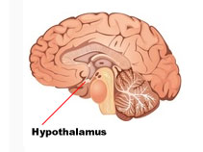
La fatigue nerveuse
Toute agression entraine une modification de l’équilibre hormonal, non spécifique de la cause qui la produit.
L’équilibre psychosomatique est assuré par une centrale de régulation (hypothalamus) qui distribue des messages
→ par voie descendante en agissant sur les diverses fonctions somatiques
→ par voie ascendante vers les fonctions cérébrales
On sait que l’émotion déclenche dans l’organisme des réactions analogues à celles que provoque l’effort musculaire.
La réponse sera harmonieuse, oscillante ou discordante
L’équilibre hormonal et la valeur stressante de l’émotion dépendent directement de la personnalité.

Slide 22
La fatigue nerveuse (2)
La fatigue sensorielle résulte de la surcharge des organes des sens (vision, audition..) toujours impliqués dans la genèse de la fatigue nerveuse.
Tout comme pour le muscle, l’acuité et la sensibilité d’un organe sensoriel diminue sous l’effet de la surcharge :
L’habileté, le savoir-faire, qui sont une parfaite coordination des gestes et des idéations, se perdent avec la fatigue.

Slide 23
La fatigue nerveuse (3)
Qu’elle soit musculaire, sensorielle ou nerveuse, l’ambiance joue une rôle important sur la fatigue :

Slide 24
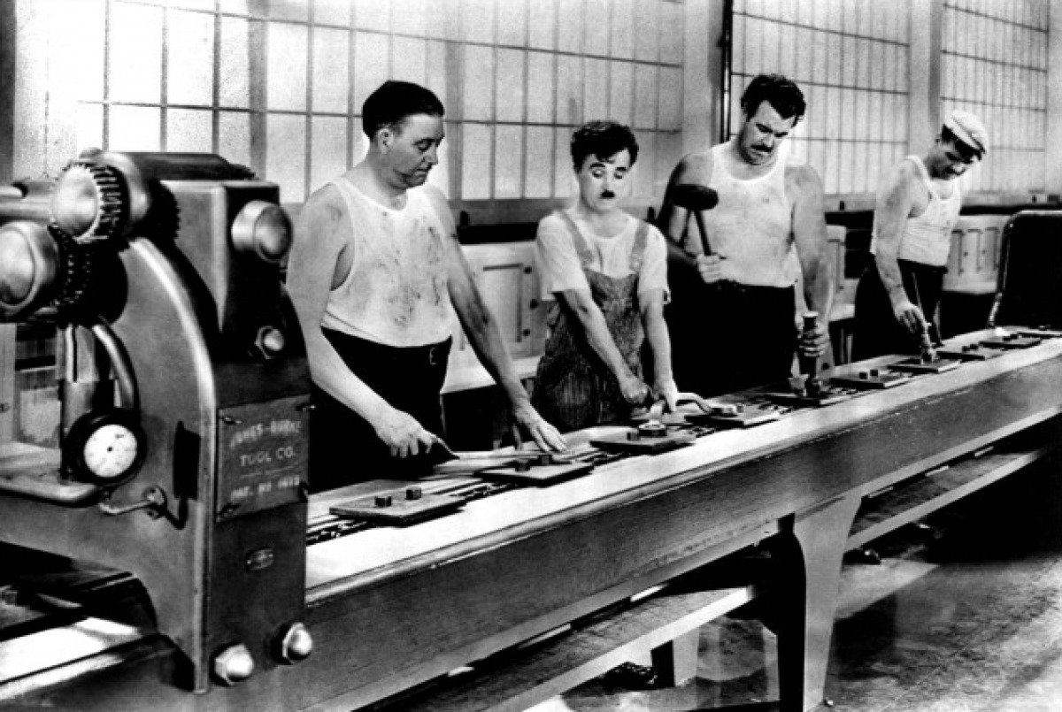
Le taylorisme
L’erreur du taylorisme est d’envisager le travail humain exclusivement sous l’angle d’une rationalisation des gestes. La recherche de mouvements qui demandent le moins d‘effort et le moins de temps a pour objectif d’augmenter la cadence de production.
L’ouvrier de devait plus se fatiguer en exécutant des gestes standardisés, déterminés par l’Organisation Scientifique du travail.
La fatigue ne fit que changer de visage. De musculaire, elle devint nerveuse.

Slide 25
Les satisfactions et les motivations personnelles comptent pour autant dans le rendement d’un salarié que l’aspect matériel et énergétique du problème. L’insatisfaction amène une tension, une fatigue psychique qui conduit au surmenage.
Si le travail en atmosphère chaude exige une dépense cardiaque considérable, le travail avec un(e) collègue source permanente de conflits ou la vie collective en openspace retentit tout autant sur le cœur.
L’hypothalamus subit les chocs de nos passions, de nos soucis et inquiétudes, de nos angoisses et refoulements. Les satisfactions repolarisent nos cellules, les émotions désagréables les dépolarisent.
L’anxiété et la tension psychique mènent à l’épuisement si elles sont trop intenses, trop longtemps.

Slide 26
Le travail non fait peut être tout aussi épuisant que l’excès de travail :
→ appréhension à le faire
→ pas le temps, les moyens, les effectifs pour le faire
L’entourage familial, conjugal, détermine aussi les réactions d‘adaptation du sujet. Traumatismes psychologiques, difficultés sentimentales, chocs émotionnels épuisent au fil des années le capital d’énergie nerveuse.
Si la suppression des facteurs de fatigue nerveuse est irréalisable, l’understressing, l’entrainement progressif demeure une option.
Sans oublier qu’une surdose de bien-être, un excès de sécurité engendrent l’ennui, diminuent la réactivité. Les forces actives de l’humanité ne se recrutent pas parmi les sujets adaptés et satisfaits.

Slide 27
Le syndrome de la fatigue nerveuse

Slide 28
La fatigue nerveuse (2)
Fatigue et surmenage résultent de l’insuffisance des mécanismes d’adaptation :
par manque d’entrainement
parce que l’effort demandé dépasse les limites de résistance de l’organisme
action sur l’organisme pour supporter sans inconvénient des charges croissantes jusqu’à la limite des ressources physiologiques ?
action sur le milieu pour ramener l’importance des efforts dans les limites humaines
l’ergonomie est supposée réduire la fatigue par une meilleure adaptation des équipements et des méthodes de travail à l’organisme humain ; il faut subordonner les solutions techniques aux aptitudes physiologiques humaines.

Slide 29
La fatigue nerveuse (3)
Le grand absent : le bon sens
Selon la nature du travail, laisser le choix de l’outil
Par exemple , la taille de la pelle doit être fonction de la densité des matériaux à déplacer
Adapter la machine au corps humain : trouver la vitesse optimum pour qu’un geste ne soit pas fatigant
Organiser l’espace de travail
Porter à deux et pas seul
Ne pas parcelliser et émietter les tâches

Slide 30
La fatigue nerveuse (4)
La fatigue est un état catabolique. Les mécanismes biochimiques de dégradation ont pris le pas sur les mécanismes de synthèse
La fatigue a des causes multiples, le repos partage la même complexité : tel se repose avec une activité qui fatiguera un autre.
Au niveau cellulaire, la phase de repos ne signifie nullement suspension de l’activité mais plutôt période de fructification, de synthèse, de construction.
Notre civilisation, hantée par le rendement immédiat, a égaré la définition du repos.
Les loisirs consistent souvent à substituer une autre tension nerveuse à celle issue du travail.

Slide 31
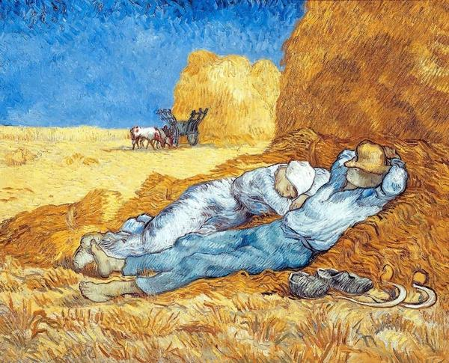
Les traitements
Les traitements
l’alimentation
les psychotropes
les excitants
la relaxation
le repos physique
Le corps ressent ce qui est bon et mauvais pour lui

Slide 32
Retrouvez l’intégralité du contenu
Souffrance & Travail sur
www.souffrance-et-travail.com
facebook.com/SouffranceEtTravail

